Slide 1
6.1 Produceren maar!
H6 Productie en markt

Slide 2
Wat ga je leren?
Productiefactoren
Bedrijfskolom
Toegevoegde waarde
Kapitaal of arbeidintentsief
Afschrijvingen

Slide 3
Productiefactoren
Productiefactor | Uitleg | Vergoeding
Kapitaal | Gebouw, machine, gereedschap | Rente, huur
Arbeid | Werknemers | Loon
Natuur | Grond en grondstof uit de natuur | Pacht
Ondernemerschap | Lef en risico van de eigenaar | Winst

Slide 4
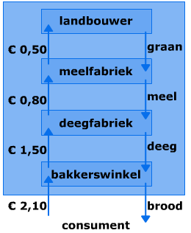
Bedrijfskolom en toegevoegde waarde

Slide 5
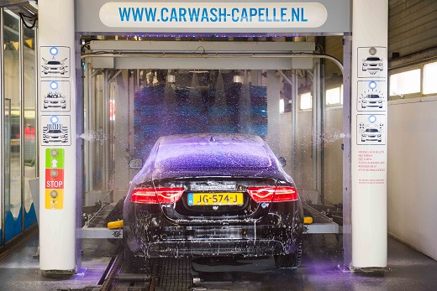
kapitaalintensief
arbeidsintensief
Loon is de belangrijkste kostenpost in de productie
Rente/ huur zijn de belangrijkste kostenposten in de productie

Slide 6
Afschrijving berekenen
Wat kost de machine over een aantal jaar?
Wat krijg je bij inruil terug voor de machine?
toekomstige nieuwprijs - restwaarde
economische levensduur
Hoe lang wordt de machine gebruikt?
maanden/jaren/stuks

Slide 7
Taxibedrijf Van Driel
Het taxibedrijf heeft als beleid om een taxi drie jaar te gebruiken. Daarna kan de taxi worden verkocht voor € 34.000. De huidige taxi kost € 80.000 maar naar verwachting zal deze over drie jaar 10% duurder zijn.
A) Wat zal de toekomstige nieuwprijs zijn?
B) Bereken de afschrijvingskosten per maand.
€ 88.000 - € 34.000 = € 54.000
€ 54.000 : 36 maanden = € 1.500 per maand
€ 80.000 | … | € 88.000
100% | 1% | 110%

Slide 8
Aan de slag!
Maken opgaven 3 t/m 13 (bladzijde 160 e.v.)
Nakijken gemaakte opgaven met rode pen/potlood
Opgaven 4,7 en 8 mag je in je boek maken
Wat moet je nu kunnen?
- Je weet wat productiefactoren zijn.
Je weet het verband tussen bedrijfskolom en toegevoegde waarde.
Je kent het verschil tussen arbeidsintensief en kapitaalintensief.
Je kunt de afschrijving berekenen.

